Slide 1
概率论与数理统计
第11周

Slide 2
第六章 样本及抽样分布
§1 随机样本

Slide 3
概率论：随机变量的分布假设已知。
数理统计：随机变量的分布未知。
如何研究与分析随机变量的分布？
通过数据分析从而对研究的随机变量的分布做出推断等。
i.e.处理数据的科学。

Slide 4
总体： 试验的全部可能的观察值。
i.e.随机变量的可取值。
个体：每一个可能的观察值。
容量：总体包含的个体的个数。
总体中的每一个个体＝随机试验的一个观察值＝某一随机变量的一个可取值。
对总体的研究＝对随机变量的研究

Slide 5


Slide 6
定义
设X是具有分布函数F的随机变量,
若X₁,X₂,...,X_{n}是具有同一分布函数F的, 相互独立的随机变量,
则称X₁,X₂,...,X_{n}为从分布函数F(或总体F, 或总体X)得到的容量为n的简单随机样本, 简称样本,
它们的观察值x₁,x₂,...,x_{n}称为样本值, 又称为X的n个独立的观察值.

Slide 7
也可以将样本看成是一个随机向量, 写成: (X₁,X₂,...,X_{n}),
此时样本值应写成: (x₁,x₂,...,x_{n}).
若(x₁,x₂,...,x_{n})与(y₁,y₂,...,y_{n})都是相应于样本(X₁,X₂,...,X_{n})的样本值, 一般说来它们是不相同的.

Slide 8
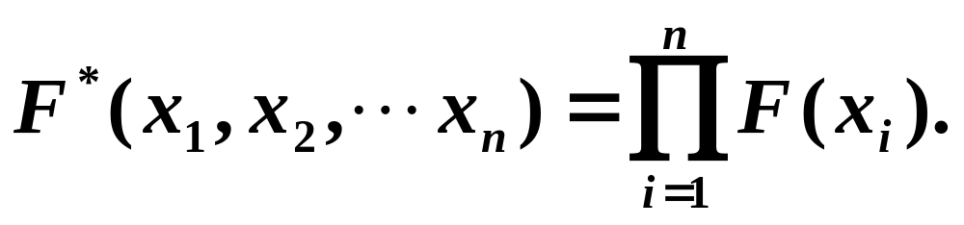
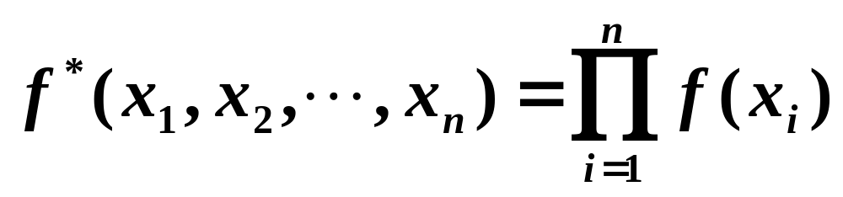
由定义得: 若X₁,X₂,...,X_{n}为F的一个样本, 则X₁,X₂,...,X_{n}相互独立, 且它们的分布函数都是F, 所以(X₁,X₂,...,X_{n})的分布函数为
又若X具有概率密度f, 则(X₁,X₂,...,X_{n})的概率密度为

Slide 9
§2 抽样分布

Slide 10
定义
设X₁,X₂,...,X_{n}是来自总体X的一个样本, g(X₁,X₂,...,X_{n})是X₁,X₂,...,X_{n}的函数, 若g中不含未知参数, 则g(X₁,X₂,...,X_{n})称是一统计量.
因为X₁,X₂,...,X_{n}都是随机变量, 而统计量g(X₁,X₂,...,X_{n})是随机变量的函数, 因此统计量是一个随机变量. 设是x₁,x₂,...,x_{n}相应于样本的样本值, 则称g(x₁,x₂,...,x_{n})是g(X₁,X₂,...,X_{n})的观察值.
如何用样本去推断总体？

Slide 11
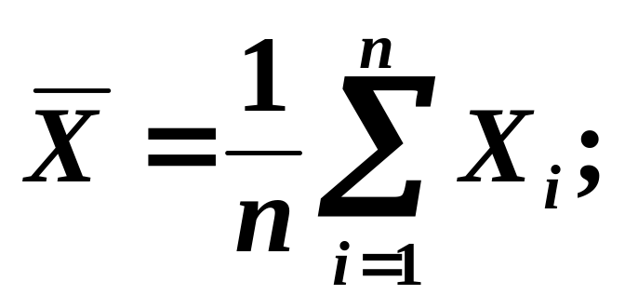
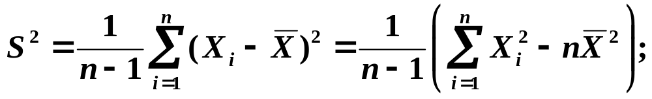
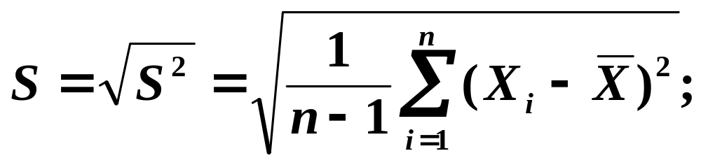
几个常用的统计量:
样本平均值:
样本方差:
样本标准差:

Slide 12
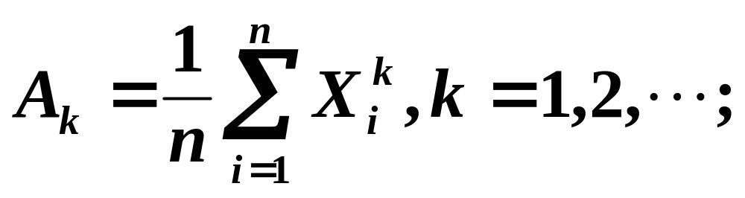
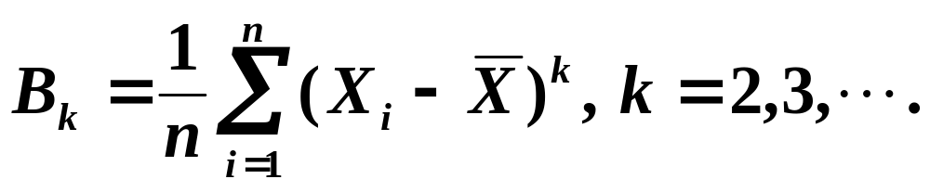
样本k阶(原点)矩:
样本k阶中心矩:

Slide 13
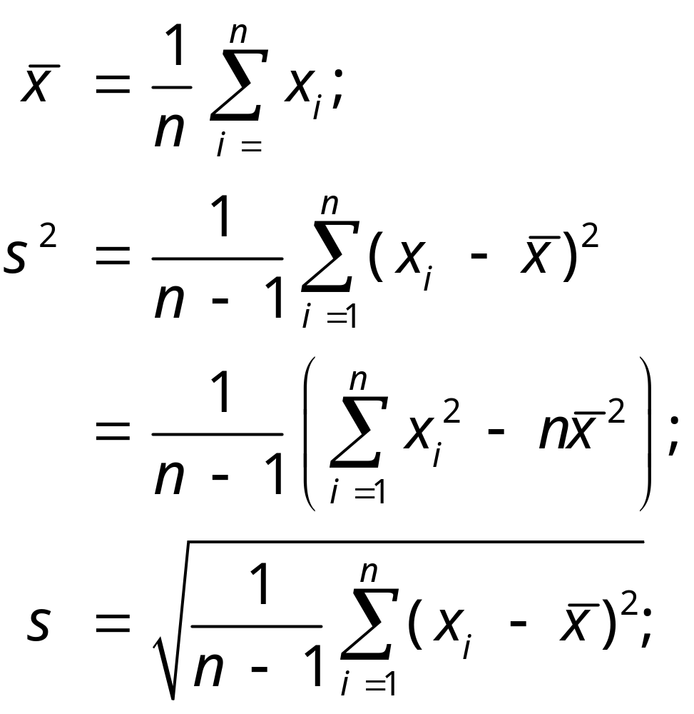
它们的观察值分别为

Slide 14
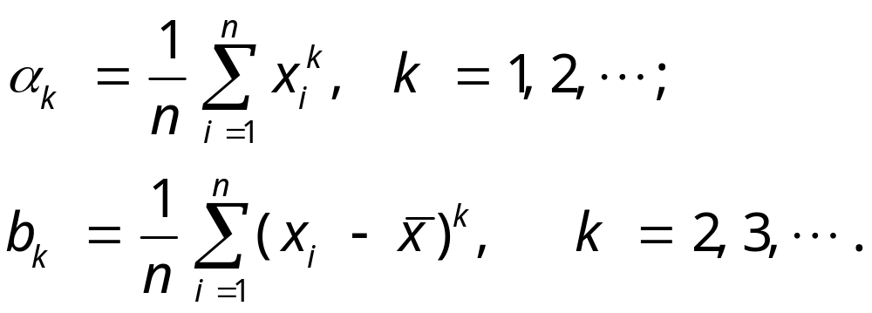
这些观察值仍分别称为样本均值, 样本方差, 样本标准差, 样本k阶(原点)矩以及样本k阶中心矩.

Slide 15
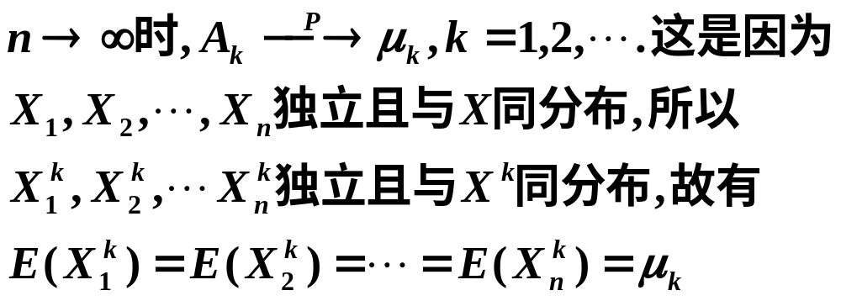
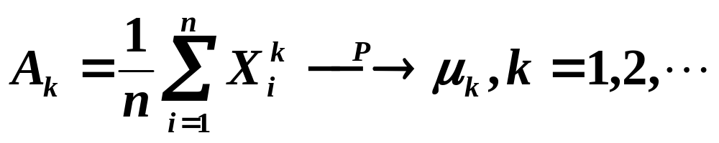
若总体X的k阶矩E(X^{k})存在, 记μ_{k} = E(X^{k}), 则当
从而由第五章的辛钦定理知

Slide 16
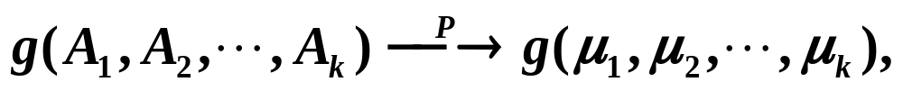
进而由第五章中关于依概率收敛的序列的性质知道
其中g为连续函数. 这就是下一章要介绍的矩估计法的理论根据.

Slide 17
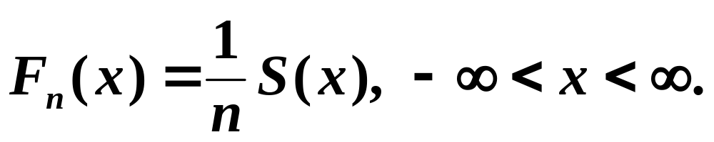
经验分布函数
可以作出与总体分布函数F(x)相应的统计量
----经验分布函数.
它的作法为: 设X₁,X₂,...,X_{n}是总体F的一个样本, 用S(x), −∞<x<∞, 表示X₁,X₂,...,X_{n}中不大于x的随机变量的个数, 定义经验分布函数F_{n}(x)为

Slide 18
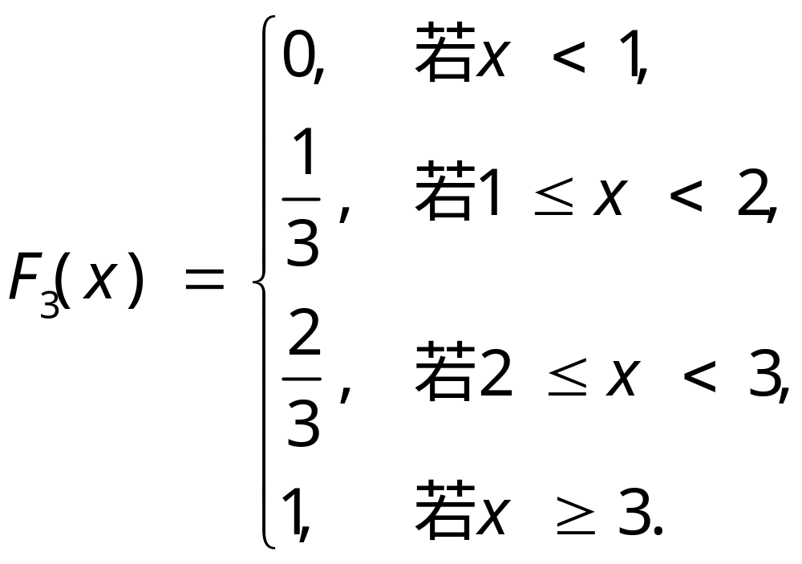
例如
(1) 设总体F具有一个样本值1,2,3, 则经验分布函数F₃(x)的观察值为

Slide 19
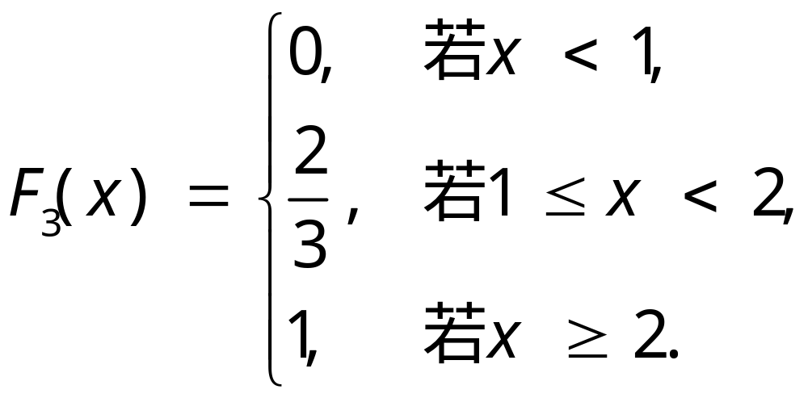
(2) 设总体F具有一个样本值1,1,2, 则经验分布函数F₃(x)的观察值为

Slide 20
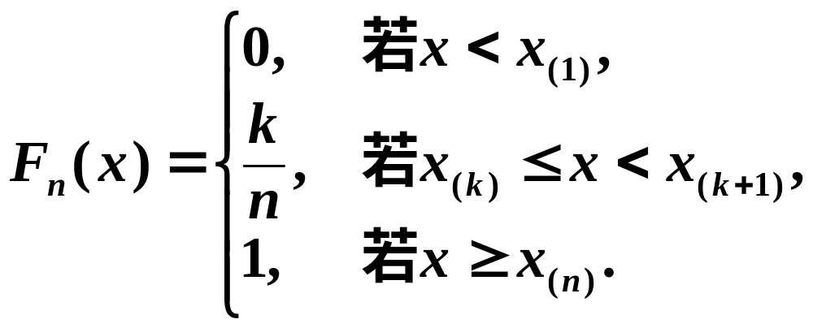
一般, 设x₁,x₂,...,x_{n}是总体F的一个容量为n的样值值. 先将x₁,x₂,...,x_{n}按自小到大的次序排列, 并重新编号, 设为 x₍₁₎≤x₍₂₎≤...≤x_{(n)}.
则经验分布函数F_{n}(x)的观察值为

Slide 21
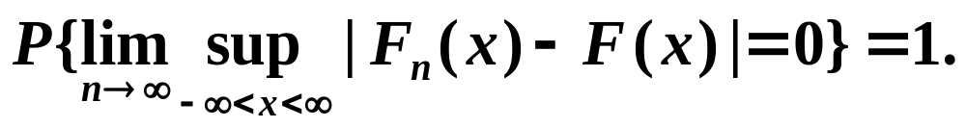
对于经验分布函数F_{n}(x), 格里汶科(Glivenko)在1933年证明了以下的结果:
对于任一实数x, 当n→∞时F_{n}(x)以概率1一致收敛于分布函数F(x), 即
因此, 对于任一实数x当n充分大时, 经验分布函数的任一个观察值F_{n}(x)与总体分布函数F(x)只有微小的差别, 从而在实际上可以当作F(x)来使用.

Slide 22
统计量的分布称为抽样分布.
在使用统计量进行统计推断时常需知道它的分布.
当总体的分布函数已知时, 抽样分布是确定的, 然而要求出统计量的精确分布, 一航来说是困难的.
下面介绍来自正态总体的几个常用统计量的分布.

Slide 23
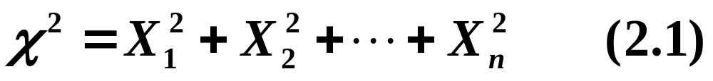
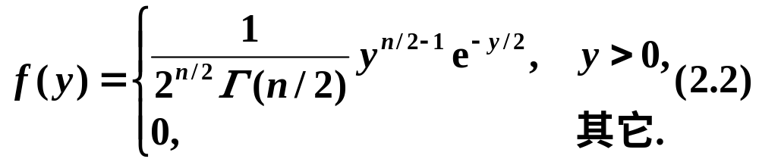
(一) χ²分布 设X₁,X₂,...,X_{n}是来自总体N(0,1)的样本, 则称统计量
服从自由度为n的χ²分布, 记为χ²~χ²(n).
此处, 自由度是指(2.1)式右端包含的独立变量的个数.
χ²(n)分布的概率密度为

Slide 24
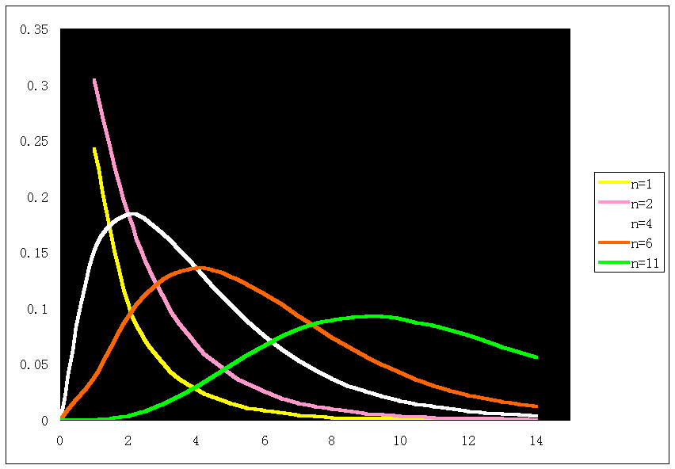
f(y)的图形如下:

Slide 25
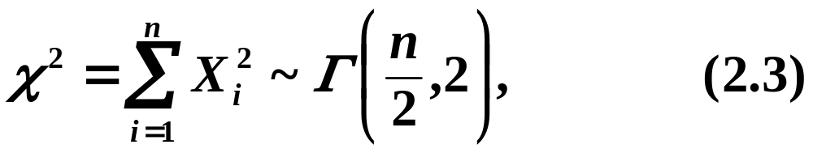
现在来推求(2.2)式
由第二章§5例3及第三章§5例3知χ²(1)分布即为Γ(1/2,2)分布, 现X_{i}~N(0,1), 由定义X_{i}²~χ²(1), 即X_{i}²~Γ(1/2,2), i=1,2,...,n. 再由X₁,X₂,...,X_{n}的独立性知X₁₂,X₂₂,...,X_{n2}相互独立, 从而由Γ分布的可加性知
即得χ²的概率度如(2.2)式所示.

Slide 26
χ²分布的可加性
设χ₁²~χ²(n₁), χ₂²~χ²(n₂), 并且χ₁², χ₂²独立, 则有 χ₁²+χ₂²~χ²(n₁+n₂). χ²分布的数学期望和方差
若χ²~χ²(n), 则有
E(χ²)=n, D(χ²)=2n.

Slide 27
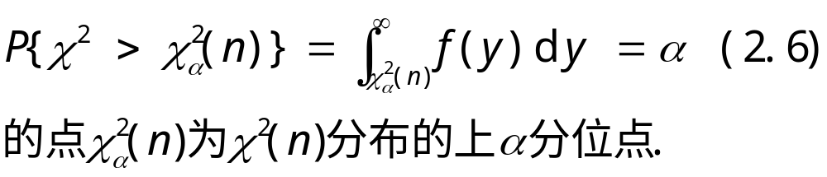
χ²分布的分位点 对于给定的正数α, 0<α<1, 称满足
α
χ_{α}²(n)

Slide 28
对于不同的α, n, 上α分位点的值已制成表格, 可以查用(见附表4).
实际上许多常用的办公软件都有关于上a分点的相应函数, 例如, excel电子表格的函数chiinv(α,n)就可以计算给定α,n值的上α分位点.

Slide 29
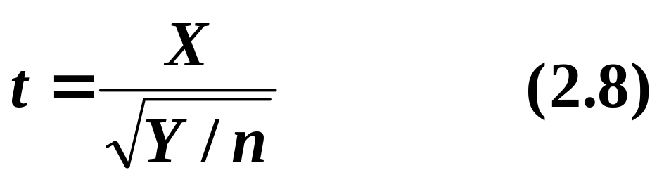
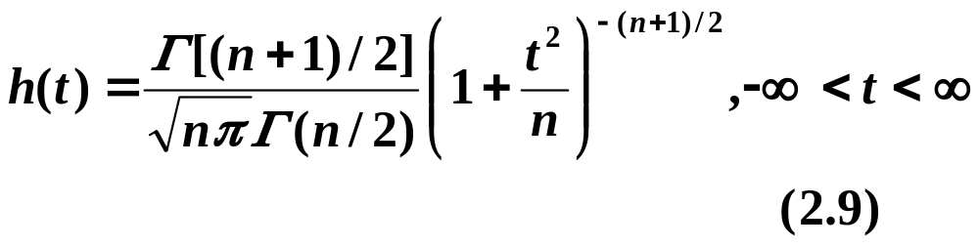
(二)t分布 设X~N(0,1), Y~χ²(n), 且X,Y独立, 则称随机变量
服从自由度为n的t分布, 记为t~t(n).
t分布又称学生氏(Student)分布, t(n)分布的概率密度函数为

Slide 30
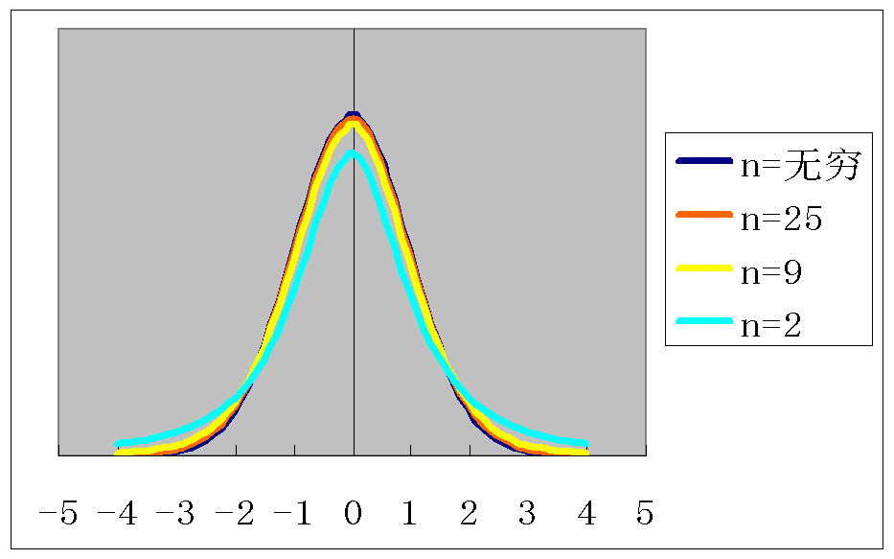
h(t)的图形为

Slide 31
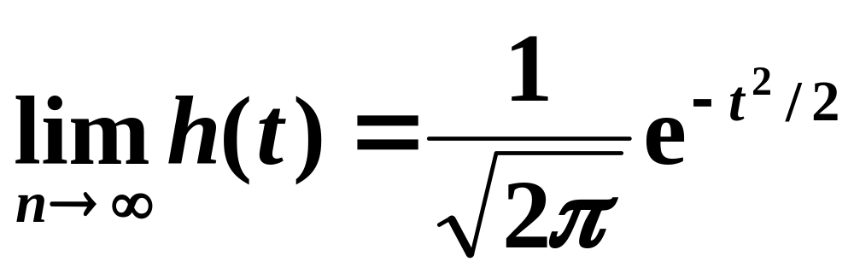
1) h(t)关于t=0对称,
2) 当n充分大时其图形类似于标准正态变量概率密度的图形.
不难证明
故当n足够大时t分布近似于N(0,1)分布, 但对于较小的n, t分布与N(0,1)分布相差较大.

Slide 32
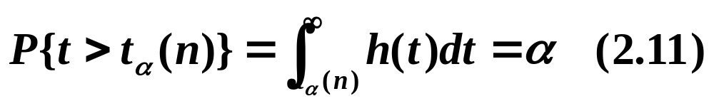
t分布的分位点 对于给定的α, 0<α<1, 称满足条件
的点t_{α}(n)为t(n)分布的上α分位点
α
t_{α}(n)

Slide 33
1) 由t分布上α分位点的定义及h(t)图形的对称性知 t_{1−α}(n)=−t_{α}(n) (2.12)
2) t分布的上α分位点可自附表3查得,;
3) 在n>45时, 对于常用的α的值, 就用正态近似: t_{α}(n) ≈ z_{α}. (2.13)

Slide 34
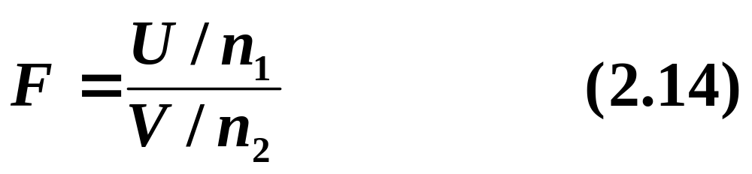
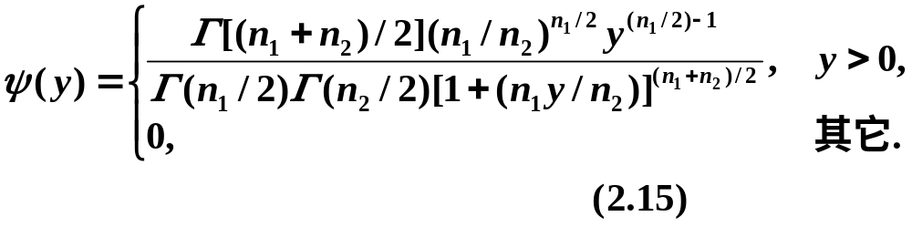
(三)F分布 设U~χ²(n₁), V~χ²(n₂), 且U,V独立, 则称随机变量
服从自由度为(n₁,n₂)的F分布, 记为F~F(n₁,n₂).
F分布的概率密度为

Slide 35
ψ(y)的图形
(n₁,n₂)=(10,40)
(n₁,n₂)=(11,3)
O

Slide 36
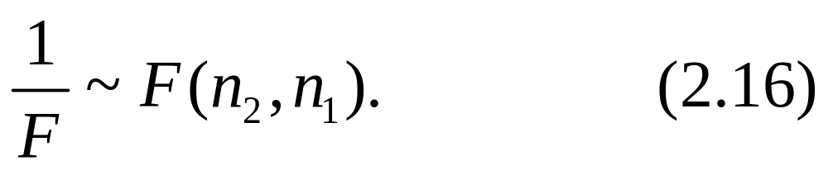
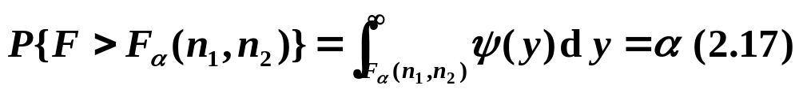
由定义可知, 若F~F(n₁,n₂), 则
F分布的分位点 对于给定的α,0<α<1, 称满足条件
的点F_{α}(n₁,n₂)为F(n₁,n₂)分布的上α分位点, 此分位点有表格可查(见附表5). 在Excel软件中的函数FINV可以查出F分布的分布函数逆函数, 也就容易查出上α分位点.

Slide 37
F-分布的上α分布的示意图
α
O
F_{α}(n₁,n₂)

Slide 38
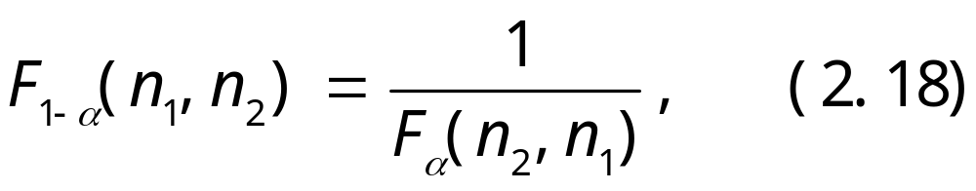
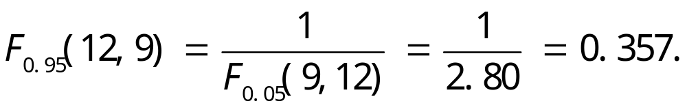
重要性质：
(2.18)式常用来求F分布表中未列出的常用的上α分位点, 例如

Slide 39
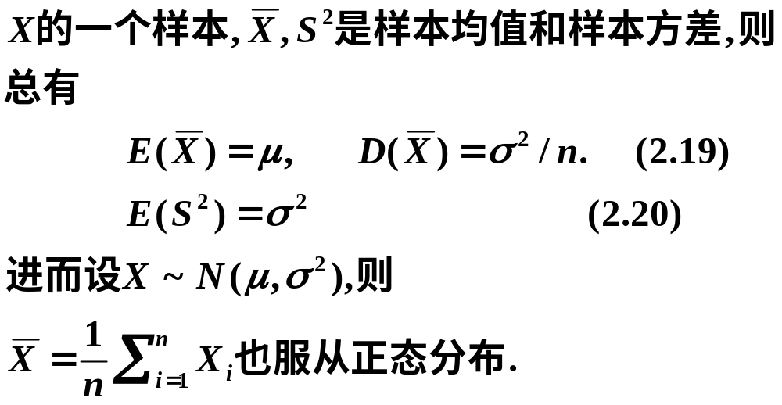
(四)正态总体的样本均值与样本方差的分布
设总体X(不管服从什么分布, 只要均值和方差存在)的均值为μ, 方差为σ², X₁,X₂,...,X_{n}是来自

Slide 40
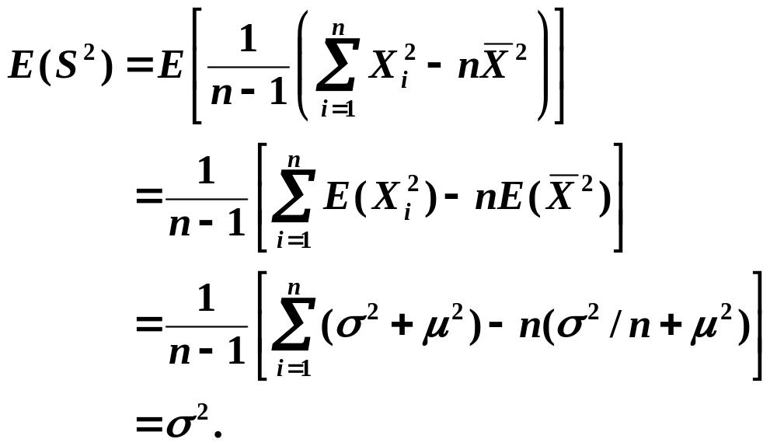
E(S²)=σ²的证明:

Slide 41
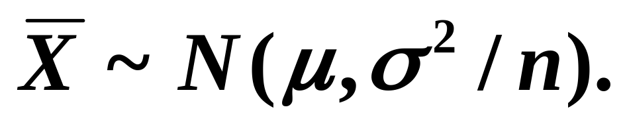
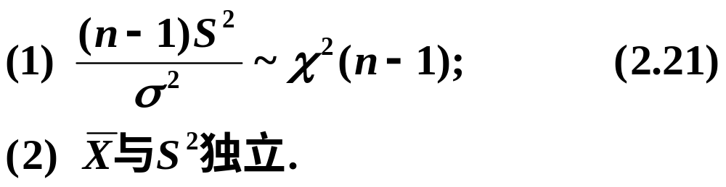
定理一 设X₁,X₂,...,X_{n}是来自总体N(μ,σ²)的样本, ‾X是样本均值, 则有
定理二 设X₁,X₂,...,X_{n}是来自总体N(μ,σ²)的样本, ‾X和S²是样本均值和样本方差, 则有

Slide 42
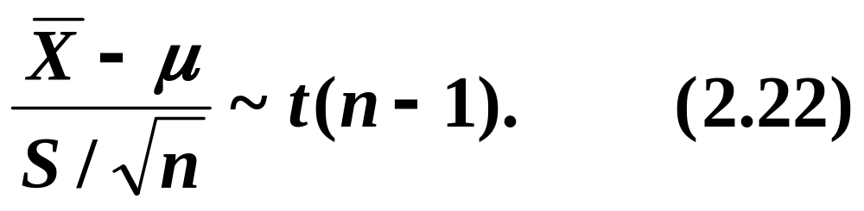
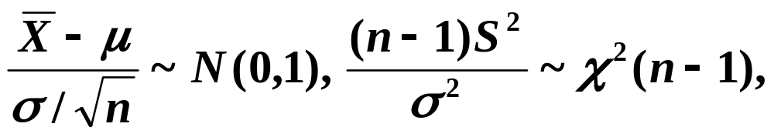
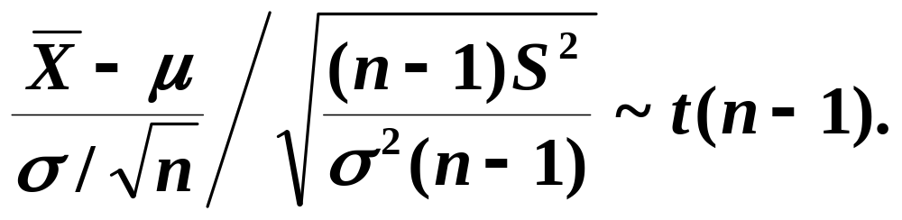
定理三 设X₁,X₂,...,X_{n}是来自总体N(μ,σ²)的样本, ‾X和S²是样本均值和样本方差, 则有
证 由定理一, 定理二
且两者独立, 由t分布定义知

Slide 43
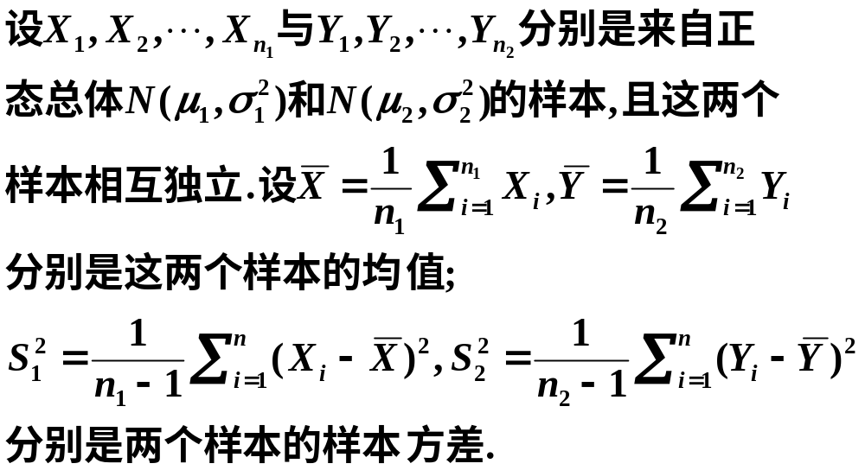
定理四

Slide 44
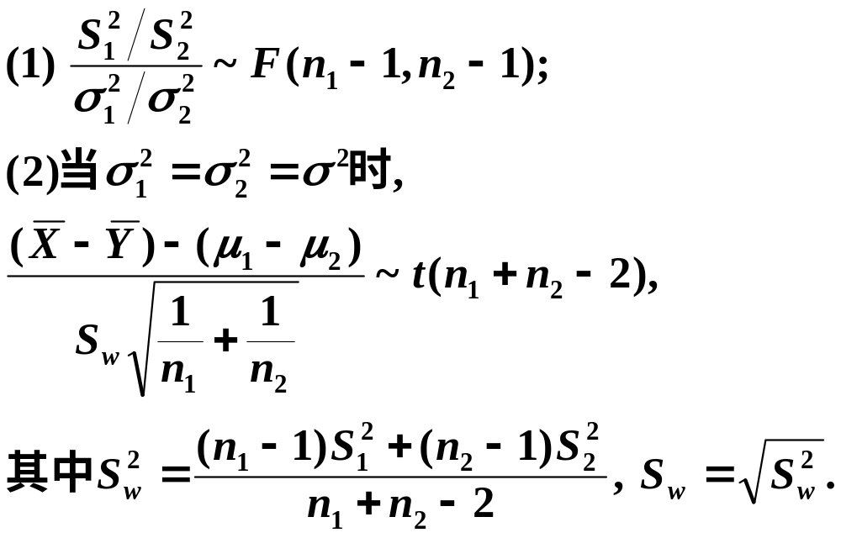
则有

Slide 45
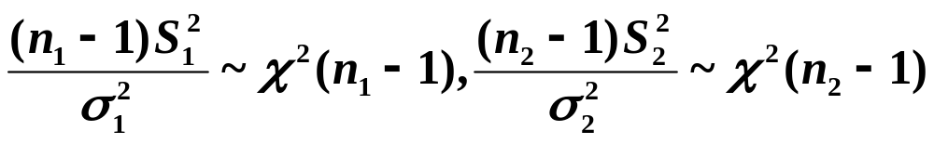
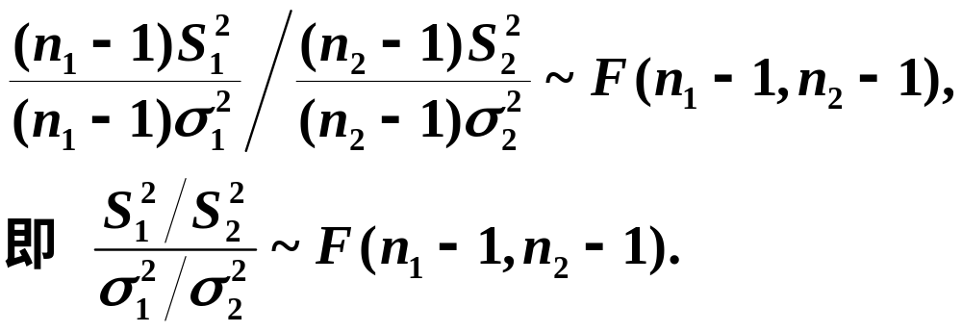
证 (1)由定理二
由假设S₁²,S₂²独立, 则由F分布的定义知

Slide 46
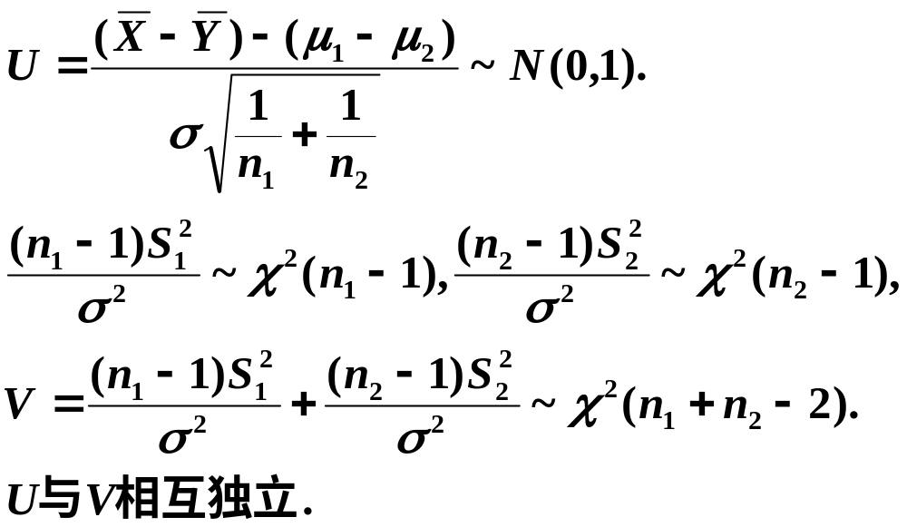
易知

Slide 47
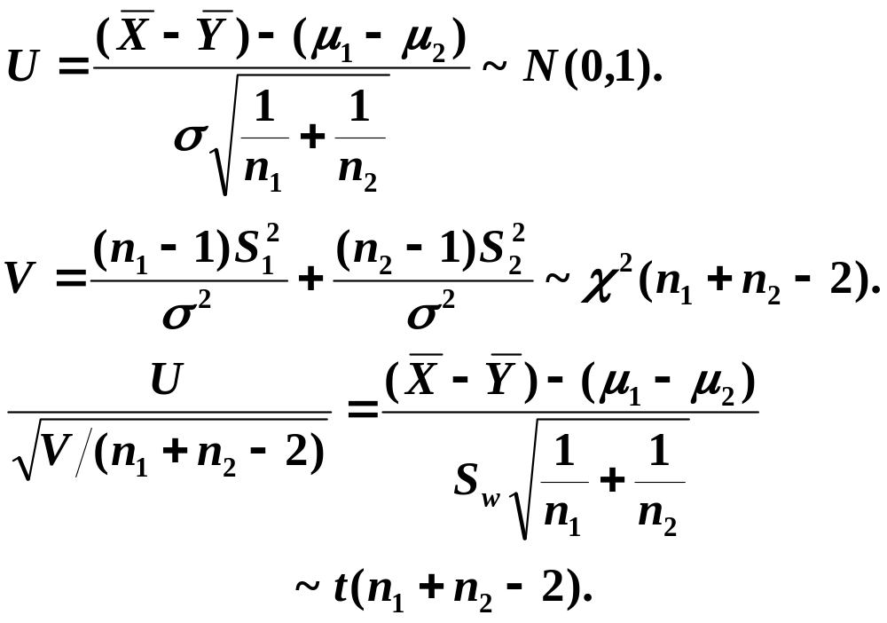
则按t分布的定义可知

Slide 48
作业：P147， 习题1，4

